Slide 1

Plataforma de Gestión de Proyectos Estilo Kanban

Slide 2
Equipo y Roles
Víctor Manuel González Ruiz - Líder de proyecto
Ariadna Gutiérrez Escoto - Especialista en requerimientos y documentación
Adrián Hernández Segundo - Diseñador UX/UI y frontend
Uriel Martínez Julián - Diseñador de interfaces y experiencia de usuario
David Hernández Jesús - Gestión financiera y análisis de costos

Slide 3
Entendiendo el Problema del Cliente
Nuestro cliente enfrentaba varios desafíos críticos:
Problema 1: Seguimiento desorganizado de envíos con métodos manuales
Problema 2: Falta de visibilidad en tiempo real del estado de los paquetes
Problema 3: Comunicación ineficiente entre coordinadores y repartidores
Problema 4: Dificultad para asignar y priorizar tareas operativas

Slide 4

Solución Propuesta
Nuestra solución: Una plataforma web Kanban especializada en logística que incluye:
✅ Tableros visuales con arrastrar y soltar
✅ Gestión de roles (Admin, Coordinador, Repartidor)
✅ Notificaciones en tiempo real
✅ Chat interno contextual
✅ Historial completo de movimientos
✅ Sincronización multi-usuario instantánea

Slide 5
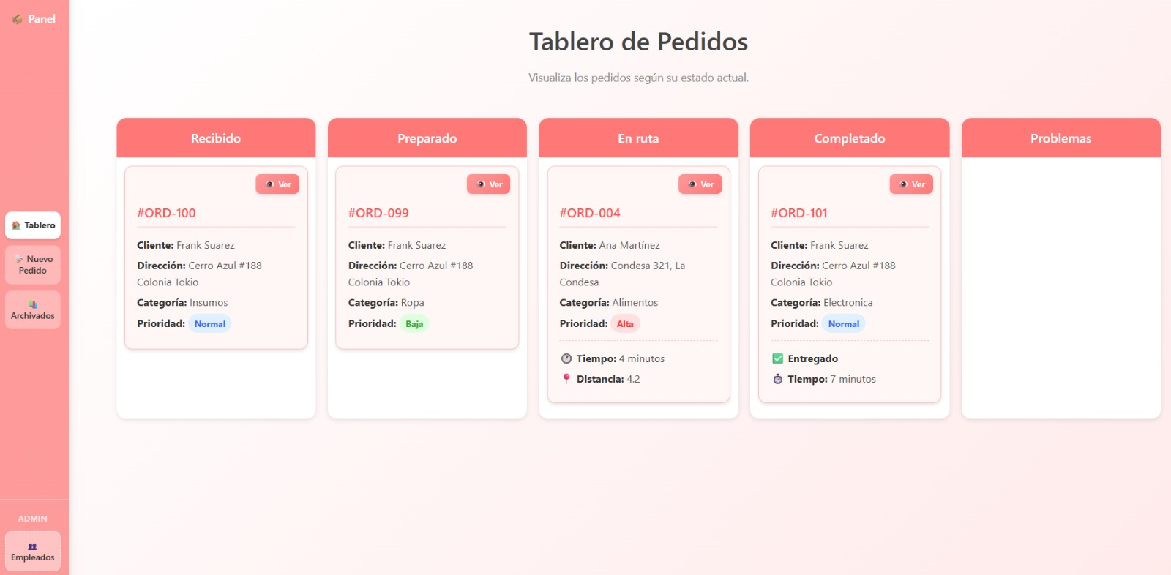
Demostración del Sistema

Slide 6
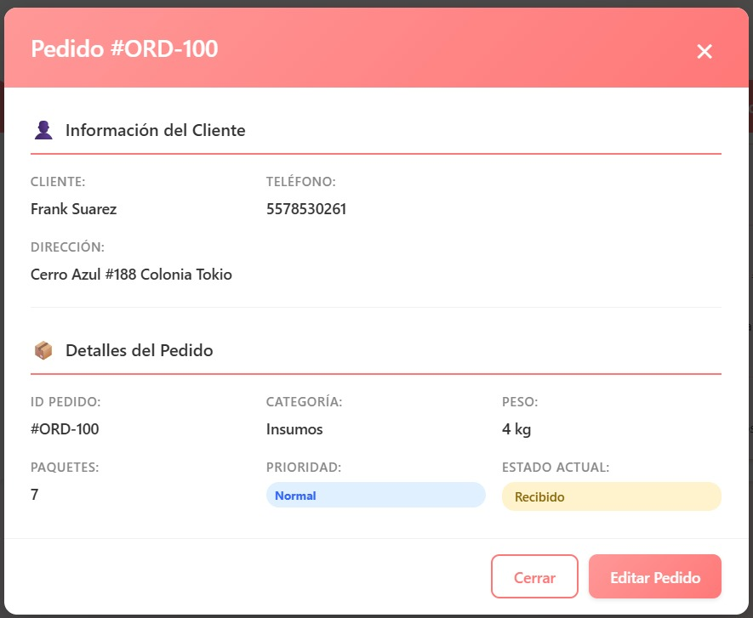

Slide 7
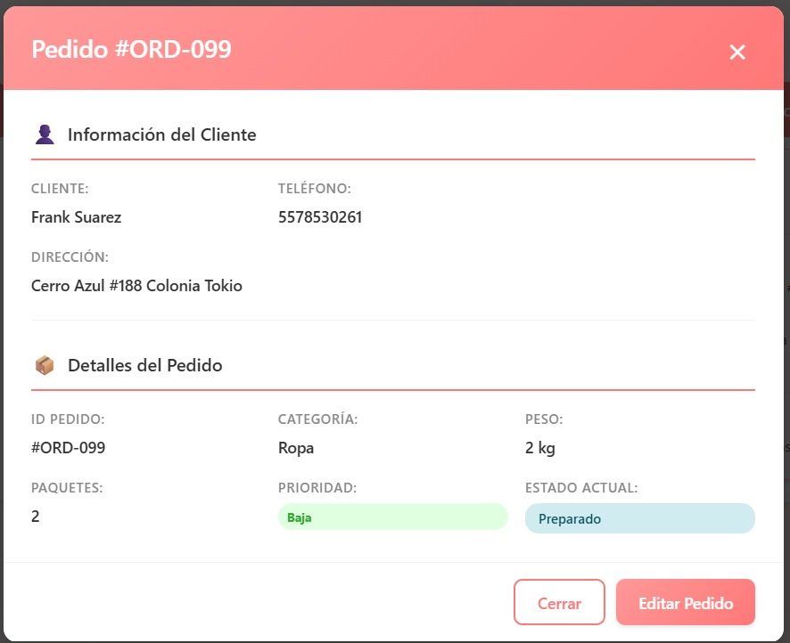

Slide 8
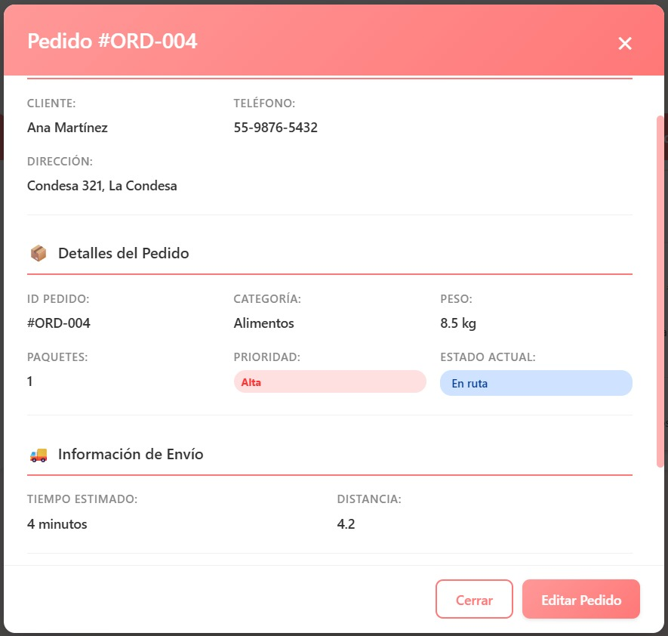

Slide 9
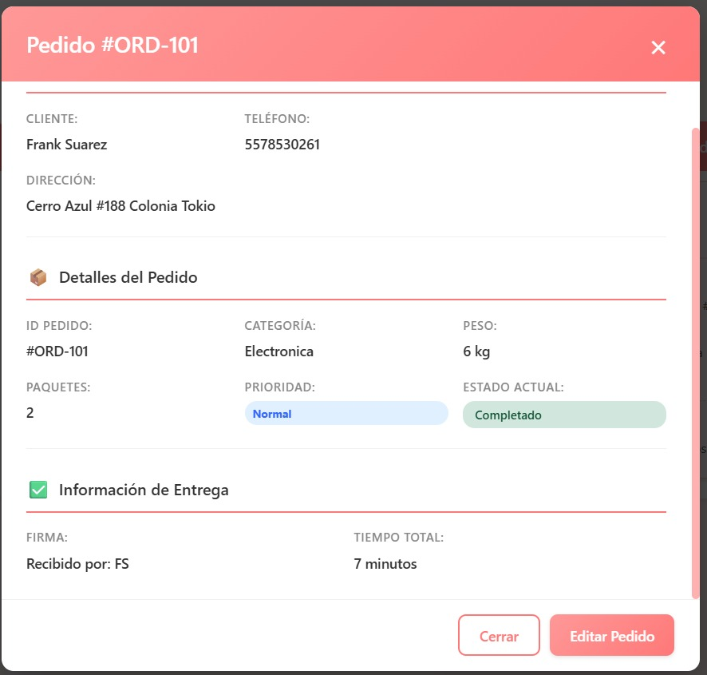

Slide 10
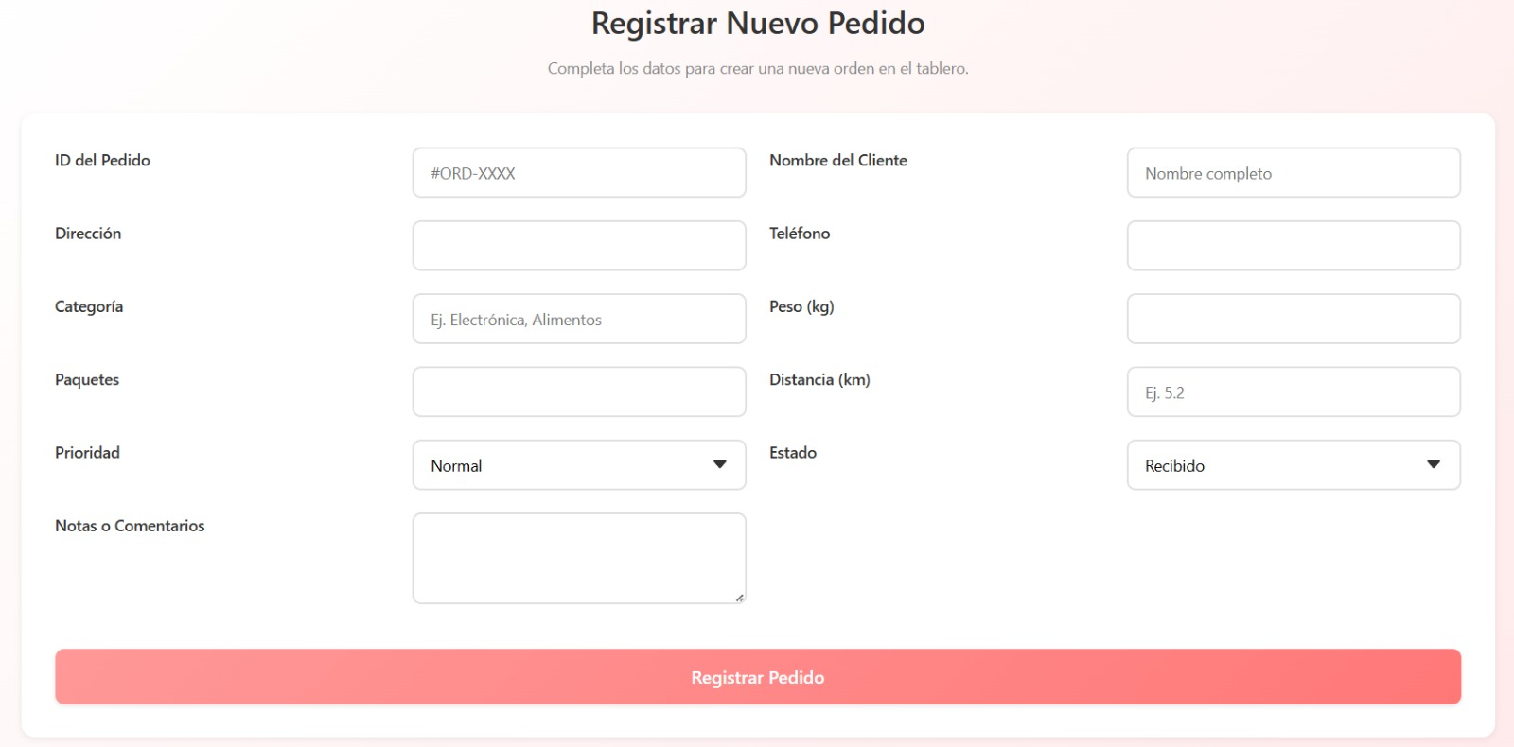

Slide 11
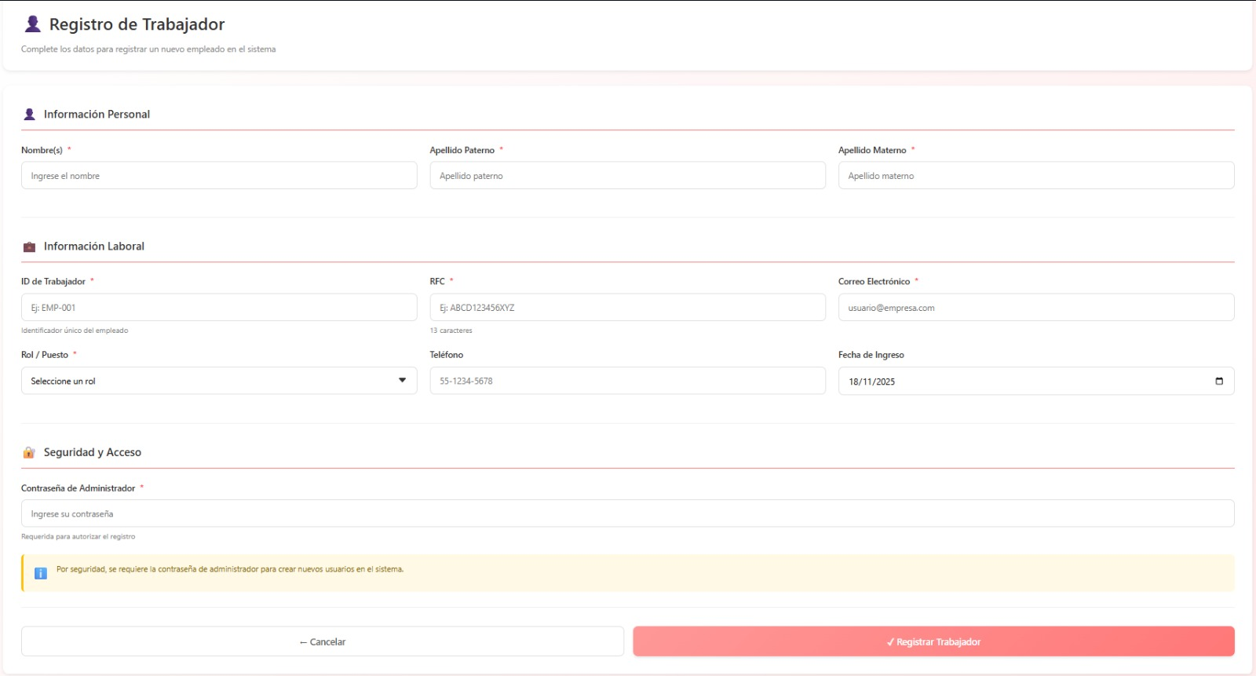

Slide 12
Innovación Técnica
Lo que hace única nuestra solución:
🔄 Sistema de concurrencia que evita conflictos con múltiples usuarios
⚡ Tecnología WebSockets para actualizaciones en milisegundos
🎯 Diseño responsivo que funciona en desktop y móvil
🔒 Arquitectura escalable para crecimiento futuro
📊 Integración preparada para GPS y sistemas de tracking

Slide 13
Presupuesto Detallado
Concepto | Detalle | Costo
Análisis y Levantamiento | Definición de requerimientos y planificación | $60,000 MXN
Diseño UI/UX | Prototipos, experiencia de usuario e interfaces | $90,000 MXN
Desarrollo Backend | Lógica de negocio, API y base de datos | $150,000 MXN
Desarrollo Frontend | Interfaz web responsive y componentes | $120,000 MXN
Integraciones y BD | Conexión con sistemas y estructura de datos | $60,000 MXN
Pruebas (QA/Testing) | Garantía de calidad y validación | $60,000 MXN
Inversión en Desarrollo - $540,000 MXN (60%)

Slide 14
Infraestructura y Hosting - $135,000 MXN (15%)
Concepto | Período | Costo
Hosting en la Nube | Servidores empresariales (12 meses) | $100,000 MXN
Dominio Web | Registro profesional (2 años) | $2,000 MXN
Certificado SSL | Seguridad empresarial (2 años) | $8,000 MXN
Administración | Gestión y monitoreo de servidores | $25,000 MXN

Slide 15
Capacitación y Soporte - $135,000 MXN (15%)
Concepto | Alcance | Costo
Capacitación Inicial | Entrenamiento a todo el equipo | $30,000 MXN
Soporte Correctivo | Resolución de incidencias (6 meses) | $45,000 MXN
Mantenimiento Evolutivo | Mejoras y actualizaciones (6 meses) | $60,000 MXN
Contingencia y Mejoras - $90,000 MXN (10%)
Reserva estratégica para ajustes y mejoras no previstas

Slide 16
TOTAL DEL PROYECTO: $900,000 MXN
🔹 Desarrollo Empresarial: Tarifas de mercado para profesionales especializados 🔹 Infraestructura Robustez: Hosting de alta disponibilidad para operación crítica 🔹 Soporte Integral: 6 meses de mantenimiento y capacitación incluidos 🔹 Gestión de Riesgos: 10% de contingencia para imprevistos
"Forma de pago escalonada:
40% al inicio ($360,000 MXN) - Para arranque inmediato
30% en avance ($270,000 MXN) - Al entregar prototipo funcional
30% al final ($270,000 MXN) - Con la entrega completa"
"Esta estructura garantiza un desarrollo de calidad empresarial con soporte a largo plazo."

Slide 17

Valor Agregado y Retorno de inversión
El retorno de inversión para nuestro cliente:
📈 30% aumento en eficiencia operativa
⏱️ 50% reducción en tiempo de seguimiento
💰 $80,000 MXN anuales en ahorro por reducción de errores
🤝 Mejora significativa en satisfacción del cliente
📊 Toma de decisiones basada en datos en tiempo real

Slide 18
Plan de Implementación
Nuestro cronograma garantizado:
Semana 1-4: Desarrollo del “Producto Mínimo Viable” funcional
Semana 5-8: Integración y pruebas intensivas
Semana 9-10: Capacitación y despliegue
Semana 11-12: Soporte post-implementación

Slide 19
Cierre y Siguientes Pasos
En resumen, hemos desarrollado una solución que:
✅ Resuelve los problemas específicos de logística
✅ Utiliza tecnología de vanguardia
✅ Ofrece un retorno de la inversión comprobable
✅ Entrega valor desde los primeros días
¿Cuáles son los siguientes pasos? Estamos listos para:
Presentar primeras demostraciones beta.
Recibir el pago inicial del 40% y respectivamente el pago final.
Entrega inmediata del software y capacitación de uso al personal de nuestro cliente.

Slide 20
¡Gracias por su atención! Estamos para servirles.

